Slide 1


Enzo Rafael de Souza Cardoso
Gustavo Assis Calligaris
Igor Matheus de França Fernandes
João Guilherme Araujo Souza
DEBIAN Linux
Orientadores: Prof. Ronildo/ Prof. Roberto Melle Pinto
Jundiai
2025

Slide 2

INTRODUÇÃO
Este trabalho tem por intuito explicar e divulgar a distribuição
DEBIAN LINUX, esclarecendo sobre seu uso, versões, instalação e histórico.

Slide 3



1) O que é uma distribuição Linux?
Uma distribuição linux é um sistema operativo baseado no Kernel (Linux), que por sua vez é o componente central de um sistema operacional, servindo como a camada de software mais próxima do hardware, uma verdadeira ponte para cooperação.
Há diversos tipos de kernels, como o Kernel Linux, Hur etc.

Slide 4

2) O que é o debian?
O debian é uma das mais antigas distribuições linux, ela é atualizada até os dias de hoje. Os sistemas Debian atualmente usam o Kernel Linux ou o Kernel FreeBSD.
O Kernel Linux (inspirado no Kernel Unix,) é um núcleo monolítico, uma estrutura onde todas os códigos são executados no lugar do núcleo no modo Kernel (ou modo de supervisão). Isso significa que o núcleo tem acesso irrestrito ao hardware do computador, que resulta em um alto desempenho.
O Kernel FreeBSD é um kernel, também de nucleo monolítico, desenvolvido para o Sistema FreeBSD, com todo o código fonte centralizado e um modelo de desenvolvimento mais previsível, além de usar a licença BSD, e não a Linux, que permite o Sistema BSD ser mais flexível e de código privado.

Slide 5


3) Versões DEBIAN:
Há 3 versões de Debian disponíveis:
Stable: Esta é a versão de produção do Debian, a que nós primeiramente recomendamos que seja usada. A “oficial”, por assim dizer.
Testing: Esta é a versão de teste do Debian, aqui há diversas implementações que passarão por testes antes de entrarem na versão estável. Contém as versões mais recentes dos softwares.
Unstable: é aqui onde ocorre o desenvolvimento real do Debian. É usada por desenvolvedores e pessoas que querem viver no limite (DEBIAN, 2025).

Slide 6
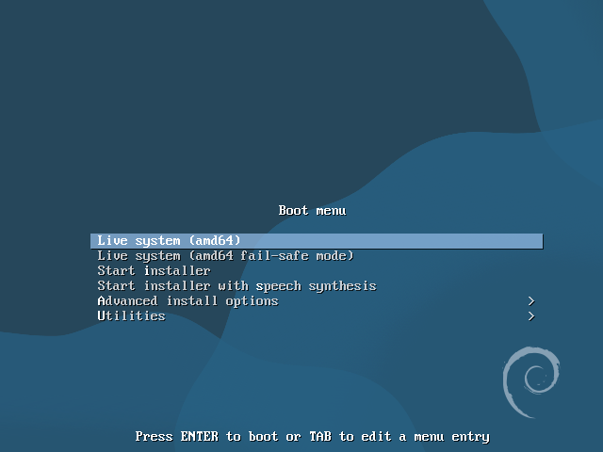
Parte Prática 1:
Como acessar?
A principal forma de se instalar o debian é baixando sua iso através do site oficial do debian, depois disso você só precisa entrar na bios do computador e configurá-la para inicializar o sistema a partir da sua unidade de armazenamento com a ISO (Pen-drive, CD/DVD, SSD, etc).

Slide 7
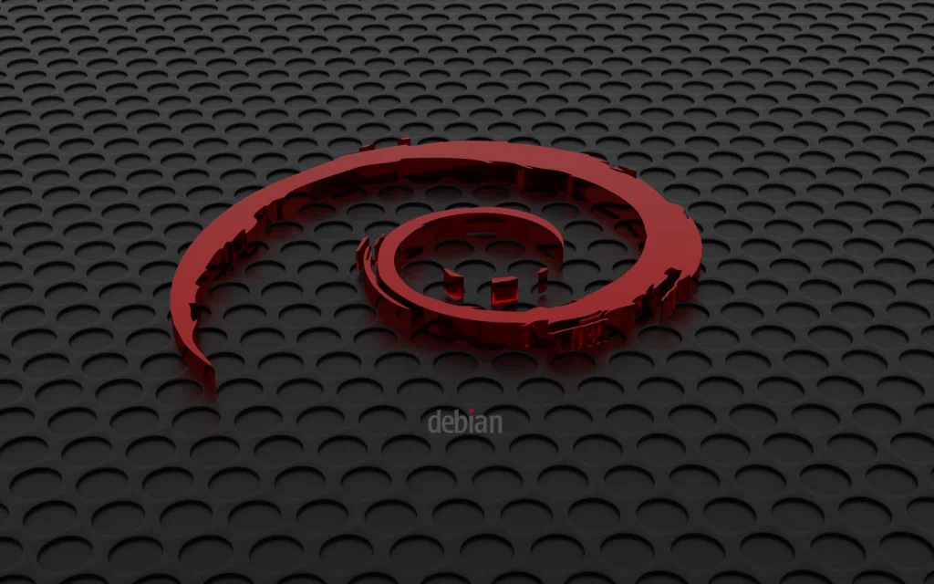
Parte Prática 2:
As formas de se usar Debian:
Você pode usar o debian de duas formas principais: com ou sem interface gráfica.
Por padrão o debian é instalado com o GNOME, que é um tipo de GUI compativel com o debian (ex: KDE, XFCE etc).
Você também pode usar o debian apenas com o terminal, com todas as funcionalidades, mas sem a interface gráfica.
Você pode entrar no terminal do Debian, mesmo com uma GUI, apertando Ctrl-Alt-F3, e voltar, usando Ctrl-Alt-F2.

Slide 8

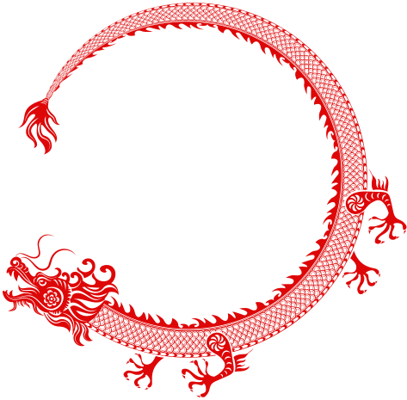
Parte Prática 3:
Códigos úteis
Há alguns códigos úteis para quem quer participar da experiência Linux no Debian.
Quando entrar no terminal para fazer seu login, escreva “root” no nome e coloque a senha do administrador (essa senha é definida por você na hora da instalação). Isso lhe dará controle absoluto e irrestrito sobre o sistema e até sobre outros usuários.

Slide 9


Multi-Usuário
Outra funcionalidade interessante é o fato de que é possível logar em diversos usuários pelo terminal, ao mesmo tempo. Apenas clique Ctrl-Alt-F4 até F7 e veja a mágica acontecer.
SU
O su é uma maneira de um usuário normal ganhar privilégios administrativos sem precisar da palavra passe do root;

Slide 10
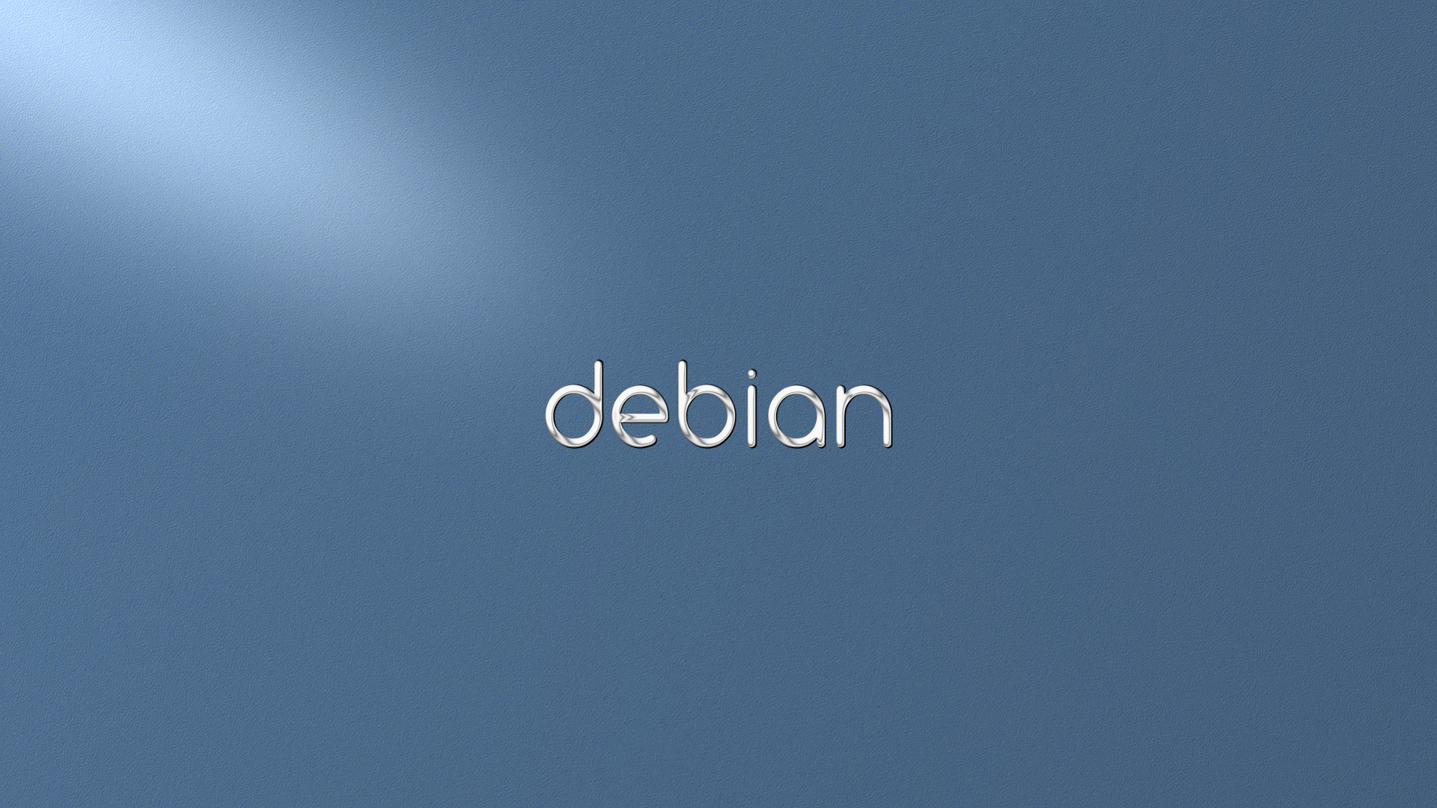
Parte Pratica 4:
O Gerenciador de Pacotes
No Debian e seus sistemas derivados, existem os pacotes, que são arquivos que contêm os ficheiros para implementar um conjunto de comandos ou funcionalidades.
Existem dois tipos:
1.Pacote Binário
2.Pacote Fonte

Slide 11
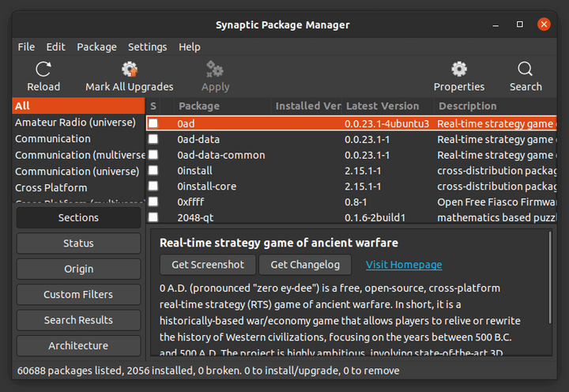

O gerenciamento é feiro através da APT (Advanced Package Tool ) , que através de códigos no terminal pode acrescentar pacotes úteis ao seu sistema, como o synaptic ou o dpkg, ambos softwares usados para gerenciar intuitivamente os pacotes Debian.
Esse sistema de pacotes é um dos motivos de o Debian ser tão usado.

Slide 12



Parte Pratica 5:
Principais Apps
FireFox: um navegador web;
ThunderBird: um software para emails e notícias;
A série LibreOffice, que tem as funcionalidades de apps famosos da Microsoft (Word, Excel etc);
Fctix: uma framework para um método de entrada de dados. Suporta sistemas Linux e Unix, como o FreeBSD.

Slide 13

CONSIDERAÇÕES FINAIS
O Debian é uma distribuição linux não tão usada como o Ubuntu, por exemplo. O seu foco sempre foi estabilidade, segurança e liberdade, e o seu público alvo são os mais capacitados e experientes com o desenvolvimento.

Slide 14
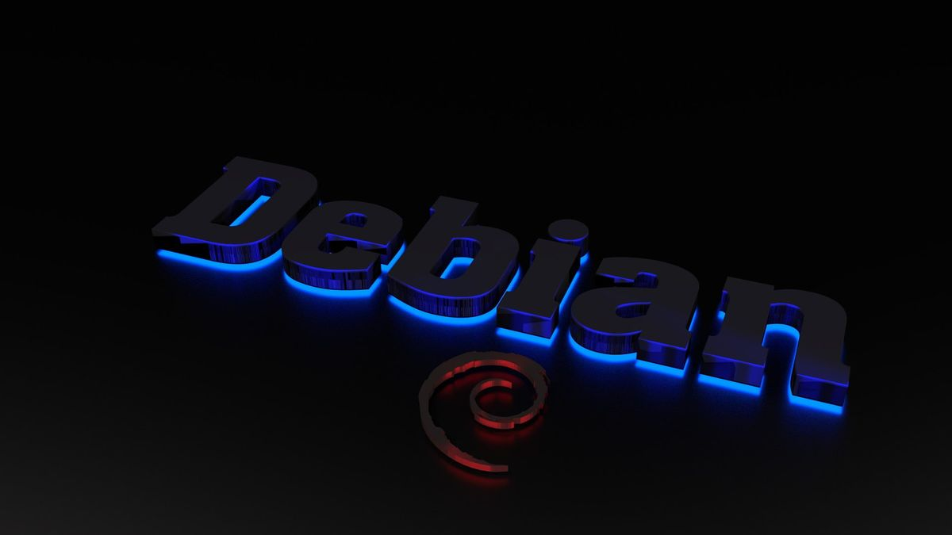
Referências
CALADO, A. L. UMA ANÁLISE COMPARATIVA DE DISTRIBUIÇÕES DO SISTEMA OPERACIONAL LINUX. 2018. Disponível em: <https://releia.ifsertao-pe.edu.br/jspui/bitstream/123456789/450/1/TCC%20-%20UMA%20AN%C3%81LISE%20COMPARATIVA%20DE%20DISTRIBUI%C3%87%C3%95ES%20DO%20SISTEMA%20OPERACIONAL%20LINUX.pdf>. Acesso em: 8 set. 2025
DEBIAN PROJECT. Sobre o Debian. Projeto Debian, [s.d.]a. Disponível em: <https://www.debian.org/intro/about.pt.html>. Acesso em: 6 set. 2025.
TECNOBLOG. O que é Debian? Conheça as vantagens do sistema operacional baseado em Linux, 2025. Disponível em: <https://tecnoblog.net/responde/o-que-e-debian-conheca-as-vantagens-do-sistema-operacional-baseado-em-linux/>. Acesso em: 6 set. 2025.

Slide 15
Enzo Rafael de Souza Cardoso
Gustavo Assis Calligaris
Igor Matheus de França Fernandes
João Guilherme Araujo Souza
DEBIAN Linux
Orientadores: Prof. Ronildo/ Prof. Roberto Melle Pinto
Jundiai
2025

